Slide 1


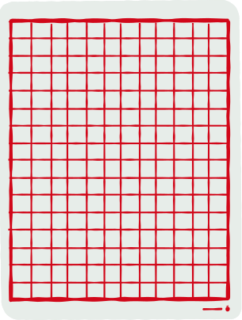


PYTHON
AULA 7

Slide 2

BEM - VINDOS!
AGENDA
Hoje iremos revisar Condicionais e falar sobre Loops

Slide 3

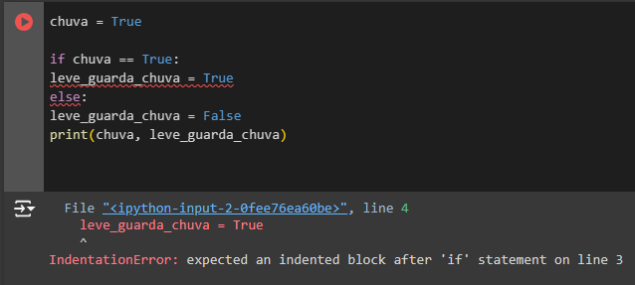
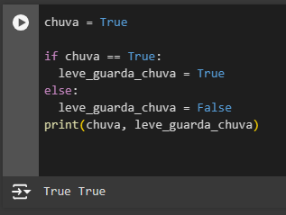


CONDICIONAL
E que precisamos iniciar os blocos de código com dois pontos e usar espaços em branco à esquerda do código para que ele pertença a uma das condições (indentação)
Vimos que as condicionais no Python servem para executar um código somente SE uma condição for satisfeita
Sem Indentação (com erro)
Com Indentação

Slide 4
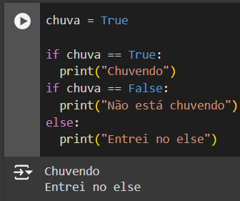


CONDICIONAL
Não precisamos usar sempre um if seguido de um else, podemos fazer ifs em sequência e não usar nenhum else. Ou podemos usar ifs em sequência e APENAS UM. Este else será SEMPRE do ÚLTIMO if
ESTÁ CHUVENDO
CONDIÇÃO SERÁ SATISFEITA E IMPRIMIREMOS CHUVENDO
CONDIÇÃO NÃO SERÁ SATISFEITA , ESTE IF SERÁ IGNORADO
ESTE ELSE É DO ÚLTIMO IF, QUE NÃO FOI SATISFEITO ENTÃO ENTRAREMOS AQUI E IMPRIMEREMOS ENTREI NO ELSE
IMPRESSÃO COMPLETA

Slide 5
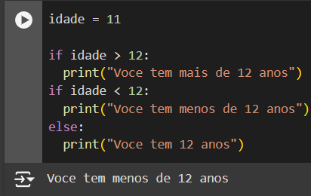
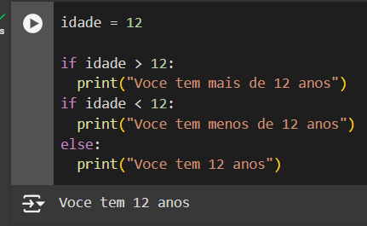
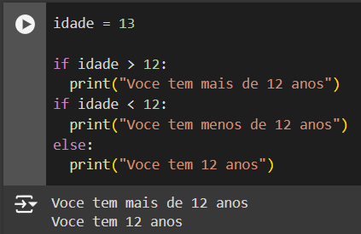
CONDICIONAL
Este código dá certo para idade MENOR que 12 anos e IGUAL a 12 anos, mas NÃO para MAIOR que 12 anos, por que?

Slide 6
CONDICIONAL
IDADE MAIOR QUE 12
CONDIÇÃO SERÁ SATISFEITA E IMPRIMIREMOS
CONDIÇÃO NÃO SERÁ SATISFEITA E ENTRAREMOS NO ELSE DEPOIS DELA
IMPRESSÃO ERRADA POIS ERRAMOS A LÓGICA

Slide 7
EXERCICÍO
1 - Faça uma variável para receber de entrada input( ) a sua idade. Transforme essa variável para um inteiro com int( )
2 - Verifique com um if se a idade é maior ou igual a 18 anos (idade >= 18)
3 - Se a idade for maior ou igual a 18, imprima com print( ) “Maior de idade”
4 - Se não use um else para imprimir com print( ) “Menor de idade”
USE A ESTRUTURA DO EXEMPLO ABAIXO
Vamos praticar um pouco
LEMBRE DOS DOIS PONTOS
LEMBRE DE INDENTAR
PRINT NÃO INDENTADO
SERÁ EXECUTADO DEPOIS DO IF / ELSE
INDEPENDENTE DO VALOR DE CHUVA E LEVE_GUARDA_CHUVA
RESULTADO DA IMPRESSÃO

Slide 8
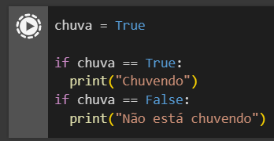

EXERCICÍO
1- Receba do usuário com input( ) 2 valores inteiros, chamados de nota1 e nota2
2- Crie também uma variável chamada media para receber (nota1 + nota2) dividido por 2
3- Com um if teste se media é maior ou igual a 5 ( media >= 5), imprima com print( ) a mensagem “Você passou”.
4- Com outro if teste se a media é menor que 5 (media < 5), imprima com um print( ) a mensagem “Reprovado”
USE O EXEMPLO ABAIXO
Vamos praticar um pouco
PODEMOS USAR IFs EM SEQUÊNCIA,
MAS O ELSE SERÁ SEMPRE DO ÚLTIMO IF

Slide 9
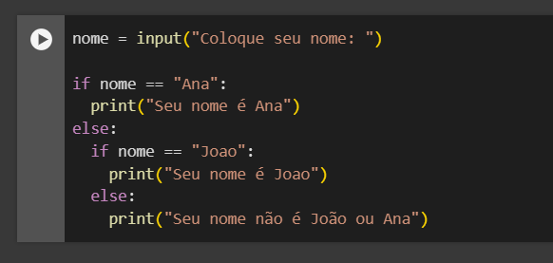
CONDICIONAL ANINHADA
Podemos criar condicionais dentro de condicionais, isso é chamado de condicionais ANINHADAS
PRINT INDENTADO DENTRO DO IF
SO SERÁ EXECUTADO SE NOME FOR ANA
condicionais ANINHADAS
INDENTADAS DENTRO DO ELSE
SERÃO EXECUTADAS SE NOME NÃO É ANA

Slide 10
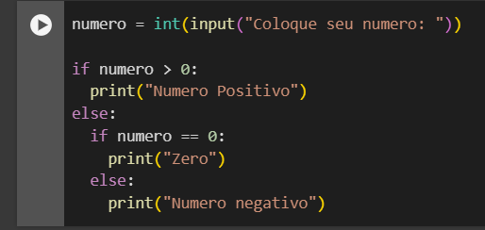
CONDICIONAL ANINHADA
PRINT INDENTADO DENTRO DO IF
SO SERÁ EXECUTADO SE NUMERO MAIOR QUE ZERO
condicionais ANINHADAS
INDENTADAS DENTRO DO ELSE
SERÃO EXECUTADAS SE NUMERO NÃO É POSITIVO

Slide 11
EXERCÍCIO
1 - Faça uma variável receber de entrada input( ) um número qualquer em inteiro.
2 - Verifique com um if se o número é maior que 0 (num > 0), e imprima com um print( ) “Número Positivo”
3 - Se não, use um condicional aninhada dentro do else
4 - Na condicional aninhada use um if para ro é icar a 0 dentro do else que (num == 0) e imprima com um print( ) “Zero”
5 - Se não ainda na condicional aninhada use um else e imprima com um print( ) “Negativo”
USE A ESTRUTURA DO EXEMPLO ABAIXO
PRINT INDENTADO DENTRO DO IF
SO SERÁ EXECUTADO SE NOME FOR ANA
condicionais ANINHADAS
INDENTADAS DENTRO DO ELSE
SERÃO EXECUTADAS SE NOME NÃO É ANA

Slide 12

OBRIGADO!
https://forms.gle/N1TrfLVRBobR1Tf99
CODELAB TEEN

